Slide 1
GAME
‘SPHERE’
PPT
발표자: 이인수
Notes:
색다른 슈팅게임인 ‘Sphere’를 소개할 발표자 이인수 입니다.

Slide 2
INDEX
01
02
03
04
05
06
게임 개요
팀원 소개
게임 소개
게임 시연
조작 방법
게임 특징
Notes:
발표는 보시는 바와 같이 6개의 순서로 진행하겠습니다.

Slide 3
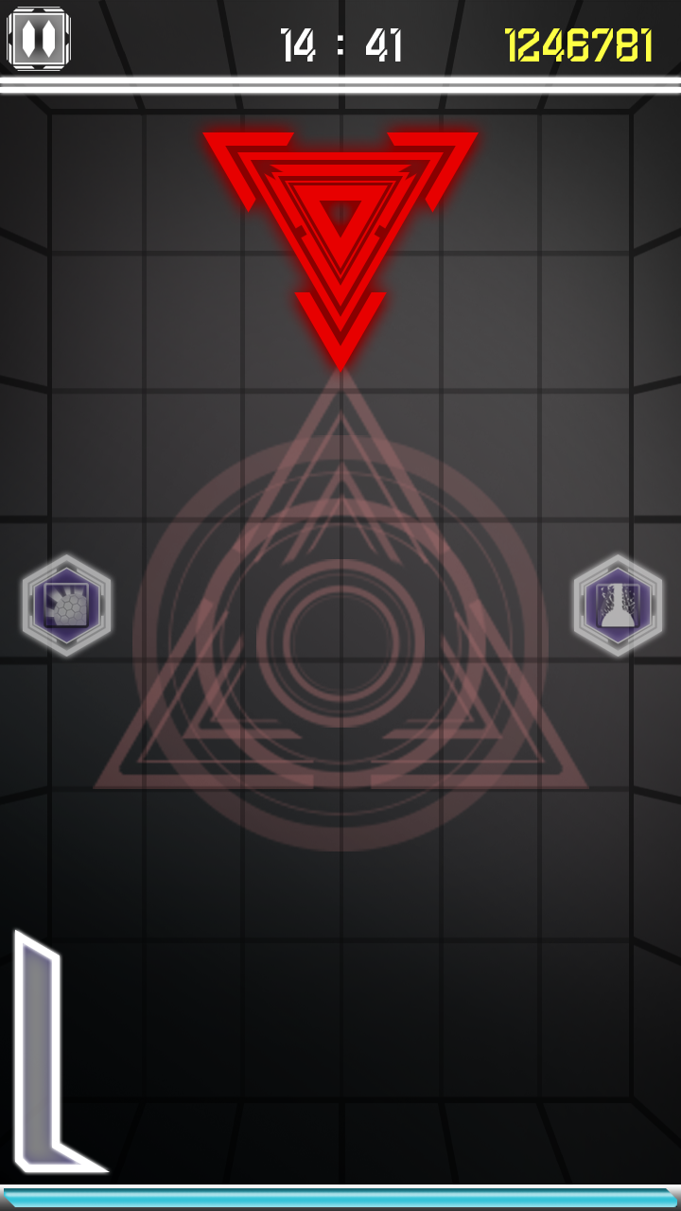

01.
게임 개요
적의 탄막을 부숴야 하는 슈팅 게임
제목: Sphere
장르: 탄막 슈팅
뷰: 탑 뷰
스크롤: 종 스크롤
플랫폼: 스마트 폰 (안드로이드)
개발 엔진: 유니티 (Unity)
Notes:
일단 저희 게임인 Sphere는 적의 탄막을 부숴야 하는 슈팅 게임으로 내 탄막으로 적의 탄막을 부수는 게 핵심인 게임입니다.

Slide 4
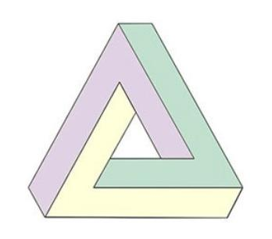

02.
그래픽 컨셉
게임 소개
기하학 도형 + 네온 스타일
Notes:
그래픽 컨셉으로는 기하학적인 무늬를 지닌 도형과 네온 스타일로 잡았습니다.

Slide 5
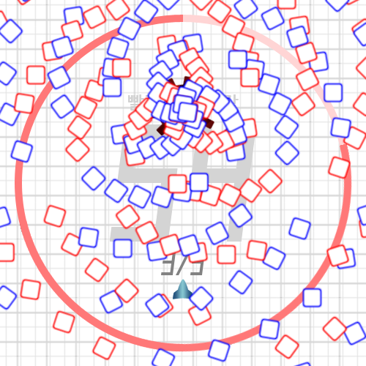
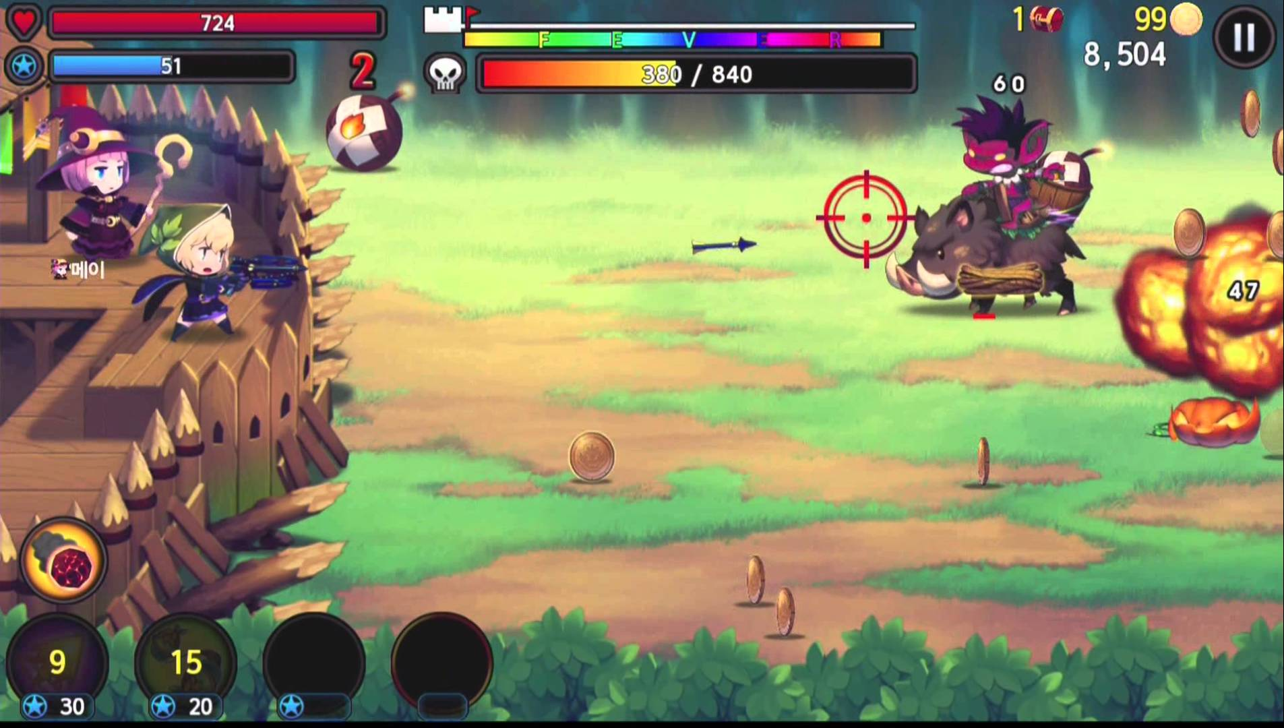
02.
게임 컨셉
게임 소개
적의 탄막이 아래로 내려오지 못하도록 부숴야 하는 탄막 게임
디펜스 형식의 탄막 게임
Notes:
게임 컨셉은 기본적으로 탄막 게임인데 적의 탄막이 아래로 내려오지 못하도록 하는 점을 추가하여 디펜스 형식의 탄막 게임이라고 할 수 있습니다.

Slide 6
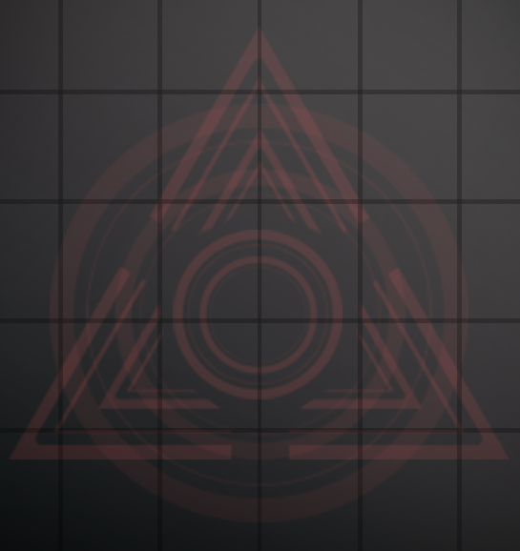
02.
게임 소개
인게임 화면
정보 인터페이스
보스 체력
보스
기술 게이지
기술 버튼
체력 바
캐릭터
Notes:
인게임 화면을 소개하겠습니다.

Slide 7

03.
조작 방법
이동
Notes:
조작 방법으로는 드래그를 통해 캐릭터를 움직일 수 있습니다.

Slide 8

03.
조작 방법
공격
Notes:
화면을 동시에 두번 터치 시 기본 공격을 사용하며.

Slide 9

03.
조작 방법
기술
Notes:
중단에 위치한 기술 버튼을 터치하여 기술을 사용할 수 있습니다.

Slide 10
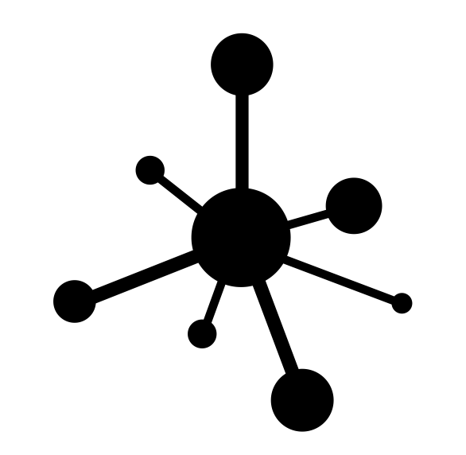
04.
특징
탄막 부수기
적의 탄막을 내 탄막으로 부순다
기술 시스템
캐릭터가 아닌 체력 바에 피격 판정
수동 공격
수동으로 버튼을 눌러 공격
색다른 패턴
속공을 방지한 탄막 반사 시스템
탄막 반사
다양한 보스
진행을 도울 기술 시스템을 도입
다른 피격 판정
색다르고 다양한 보스 패턴
Notes:
Sphere만의 차별 요소입니다. 첫 번째로 자신의 탄막으로 적의 탄막을 부수는 탄막 부수기 입니다. 이는 피하기만 하는 타 슈팅게임과 달리 다른 재미를 보여줄 수 있습니다.
다음은 탄막 부수기와 어울리는 다른 피격 판정을 가지고 있습니다. 피격 판정은 캐릭터가 아닌 맵 하단에 위치한 체력 바에 피격 판정이 있어 탄막 부수기에 몰입하도록 했습니다.
그리고 탄막 부수기 다 보니 어울리는 수동 공격을 하였습니다. 버튼 위치는 슈팅 게임 특성 상 불편함이 적게 상단에 위치하도록 하였습니다.
또 지속적인 공격을 막기 위해 내 탄막이 맵 천장에 닿으면 적의 탄막으로 취급되어 반사되는 시스템을 도입했습니다. 이 탄막은 캐릭터로만 부술 수 있습니다.
여기에 기술 시스템을 넣어 게임에 더욱 몰입 하도록 했으며 탄막 부수기에 어울리는 다양한 보스 패턴을 보유하고 있습니다.

Slide 11
05.
게임 시연
Play
Notes:
그럼 게임 시연으로 넘어가겠습니다.

Slide 12
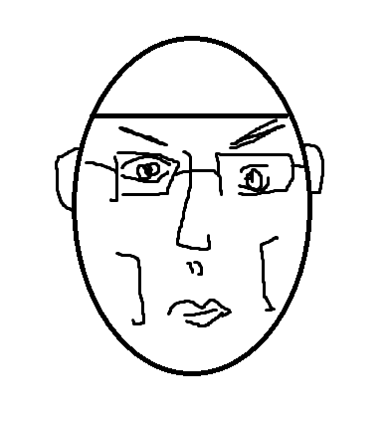
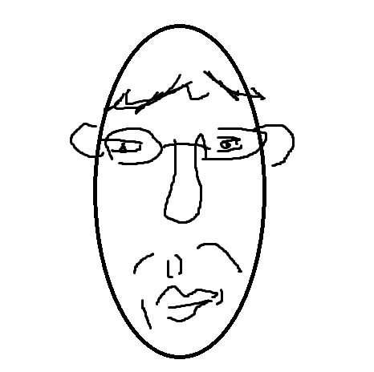
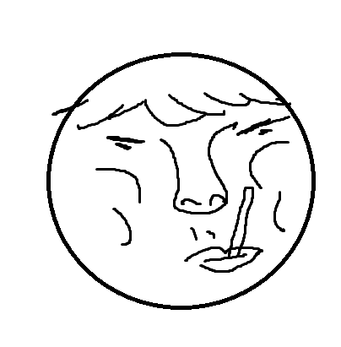
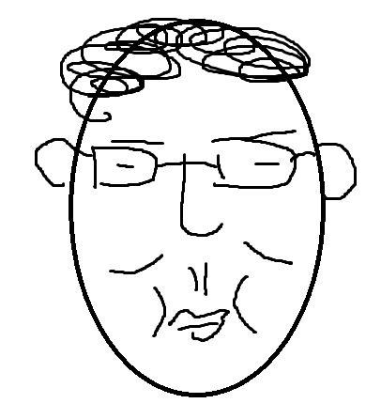
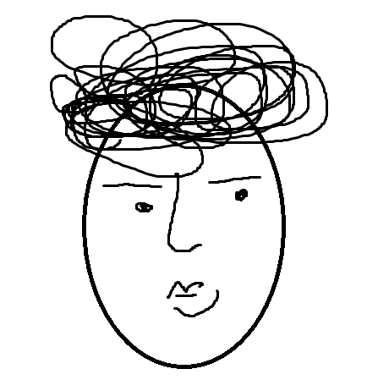
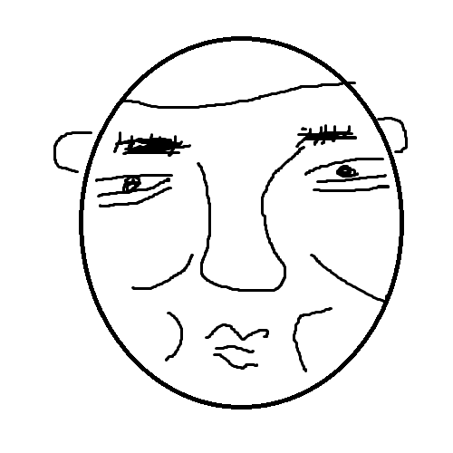
06.
팀원 소개
이인수
나민형
심원
기획 담당
프로그램 담당
그래픽 담당
강현서
박선준
오현식
프로그램 담당
프로그램 담당
프로그램 담당
Notes:
저희 팀의 구성원 입니다.

Slide 13
THANKS
Notes:
이상 발표를 마치도록 하겠습니다.

